Slide 1
統計的仮説検定
道具としての統計学8章
60191055 山崎大輝

Slide 2
帰無仮説・対立仮説とは
帰無仮説・・・否定されるために持ち出される仮説
対立仮説・・・研究者が主張したい仮設
研究目的に応じて帰無仮説を立てる
↓もし実際のデータがその仮説では稀にしか起きないならば
棄却して対立仮説を採択する

Slide 3
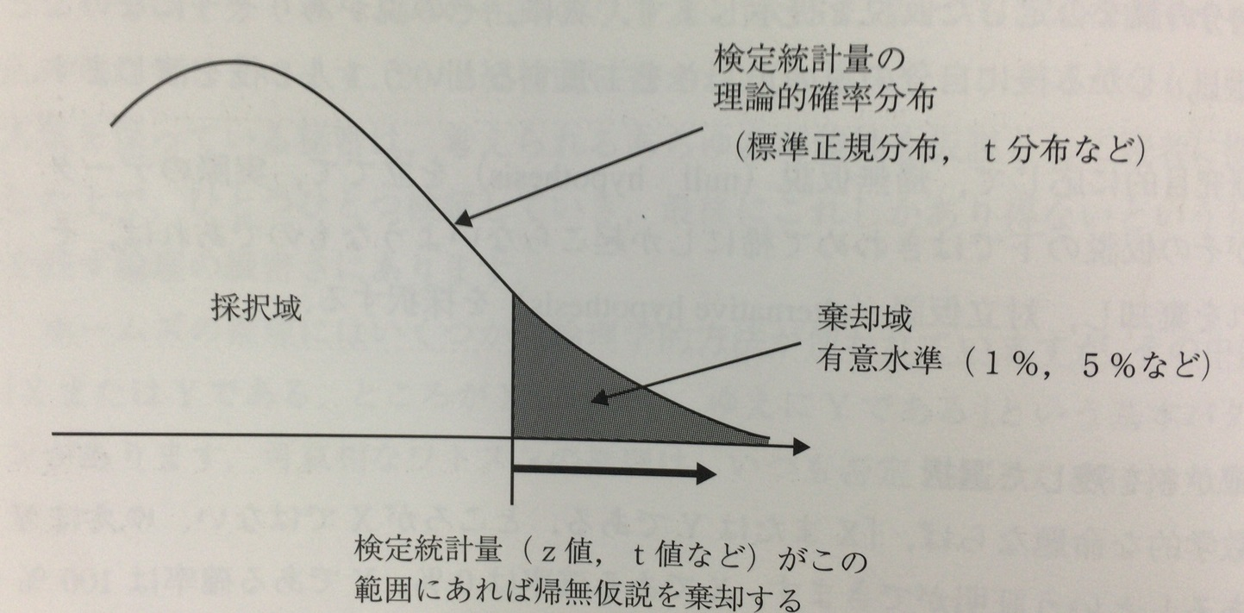

Slide 4
両側検定
帰無仮説 A=B
対立仮説 A<B または A>B
両側検定
棄却域を検定統計量の理論的確率分布の両 側に設けて検定する

Slide 5
片側検定
A<Bの可能性が全くないと分かっているなら
帰無仮説 A=B
対立仮説 A>B
片側検定
棄却域を検定等軽量の理論的確率分布の両 どちらか一方に設けて検定する

Slide 6
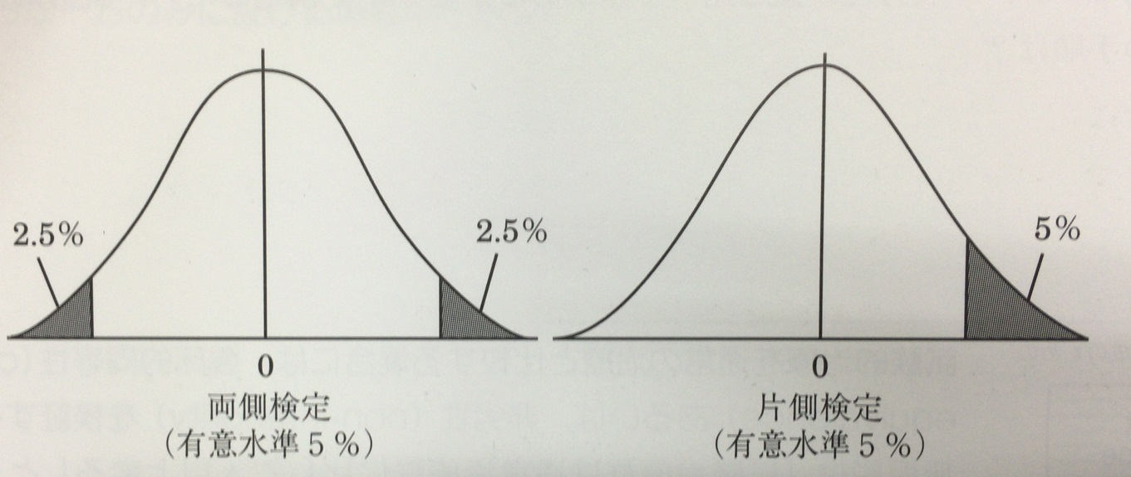

Slide 7
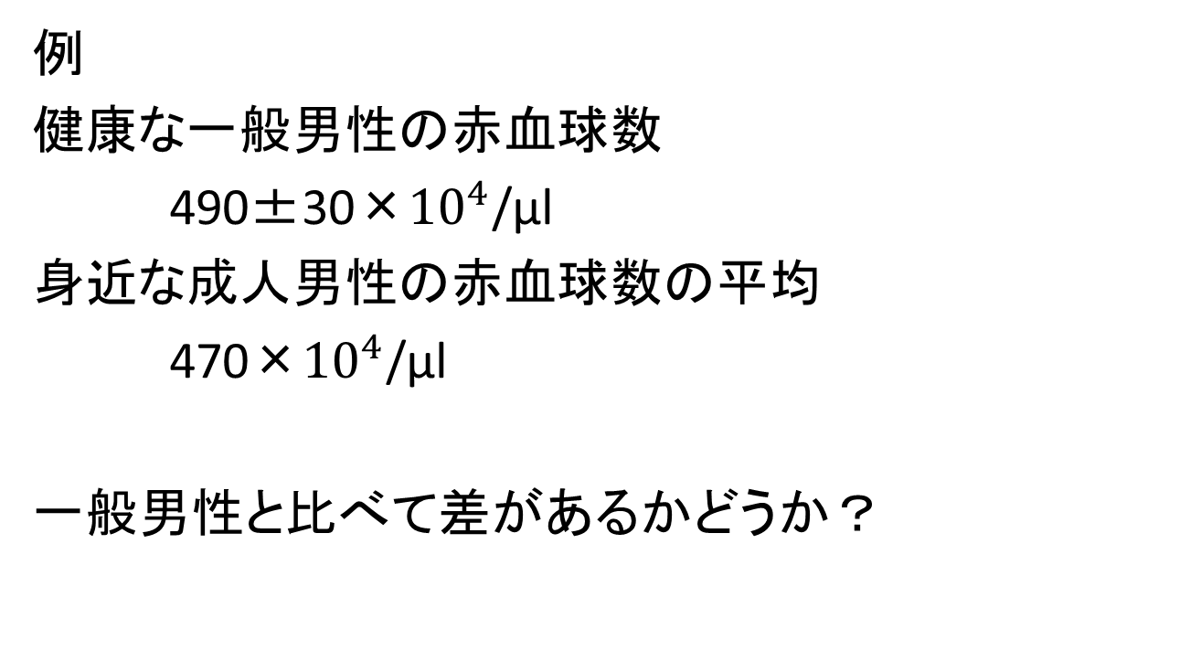
統計的仮説検定の手順
例
健康な一般男性の赤血球数
490±30×${10}^{4}$/μl
身近な成人男性の赤血球数の平均
470×${10}^{4}$/μl
一般男性と比べて差があるかどうか？

Slide 8
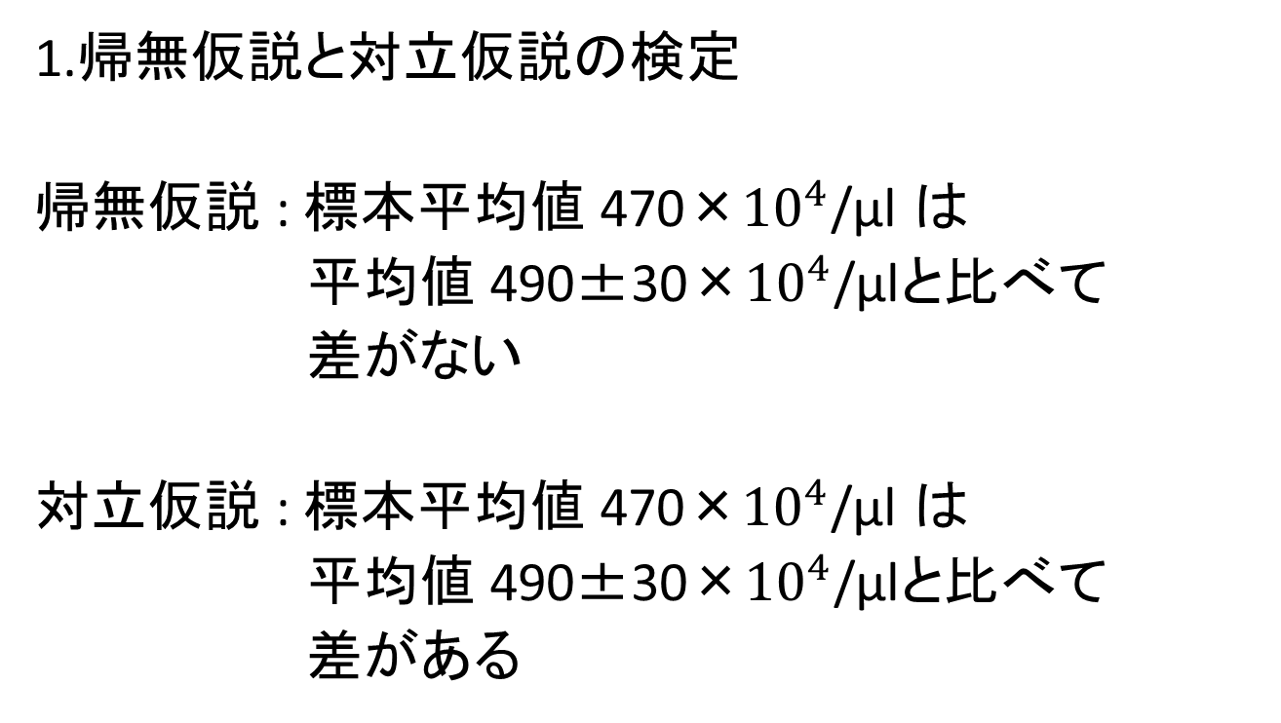
統計的仮説検定の手順
1.帰無仮説と対立仮説の検定
帰無仮説 : 標本平均値 470×${10}^{4}$/μl は
平均値 490±30×${10}^{4}$/μlと比べて
差がない
対立仮説 : 標本平均値 470×${10}^{4}$/μl は
平均値 490±30×${10}^{4}$/μlと比べて
差がある

Slide 9
統計的仮説検定の手順
2.片側or両側の区別、有意水準の設定
有意水準:5%
両側検定を用いる

Slide 10
統計的仮説検定の手順
3.検定法を選び、検定統計量を推定
標準正規分布による検定を行う
検定統計量 : z値 = -2.108
Z値:平均値とのばらつき（偏差）が標準偏差（σ：シグマ）の何倍かという値

Slide 11
統計的仮説検定の手順
4.検定統計量が確率分布の棄却域に入っているかどうか
標準正規分布曲線においてz値に対応する確率,Pと有意水準を比較する
P=0.036 < 0.05
有意水準以下なので帰無仮説を棄て、対立仮説を採択する

Slide 12
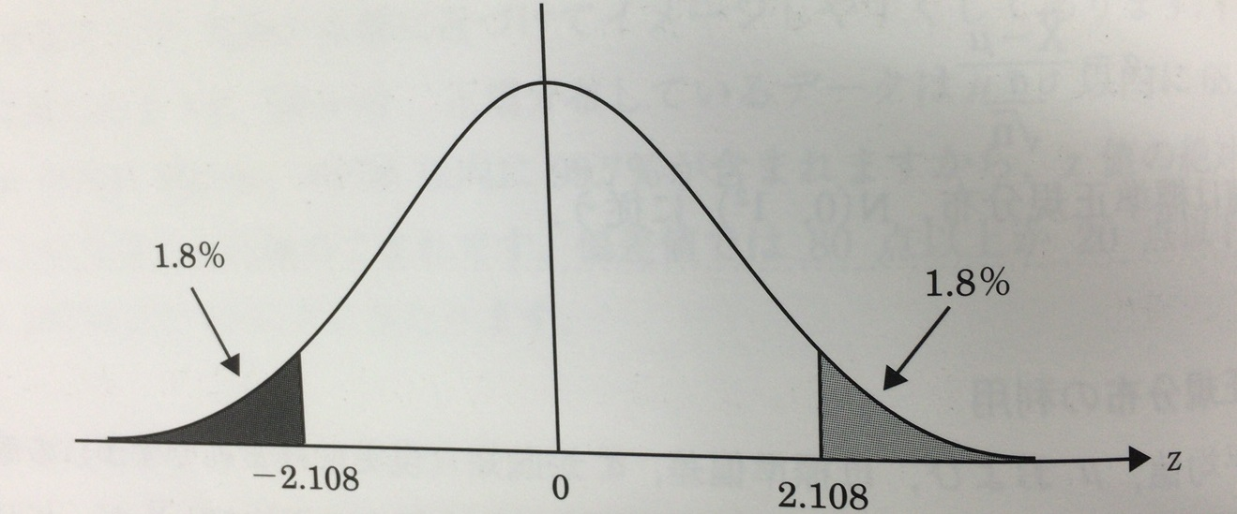

Slide 13
過誤率
α過誤(第1種過誤)
帰無仮説は正しいが、棄却してしまう誤り
β過誤(第2種過誤)
帰無仮説は正しくないが、棄却しない誤り

Slide 14
ネガティブデータから得られる結論
有意差が出なかった場合
×帰無仮説を採択する
○「差があるのか分からない」

Slide 15
まとめ
統計的仮説検定
研究目的に応じて帰無仮説を立て
実際のデータがその仮説では稀にしか起きな いならば棄却し、対立仮説を採択すること
過誤率
帰無仮説○ 棄却 → α過誤率
帰無仮説× 棄却しない → β過誤率

